Slide 1
项目管理
阶段
展示
——物品归纳Pocket
G10
小组成员：童峻涛 刘哲 朱邦杰 徐任 牛旷野

Slide 2
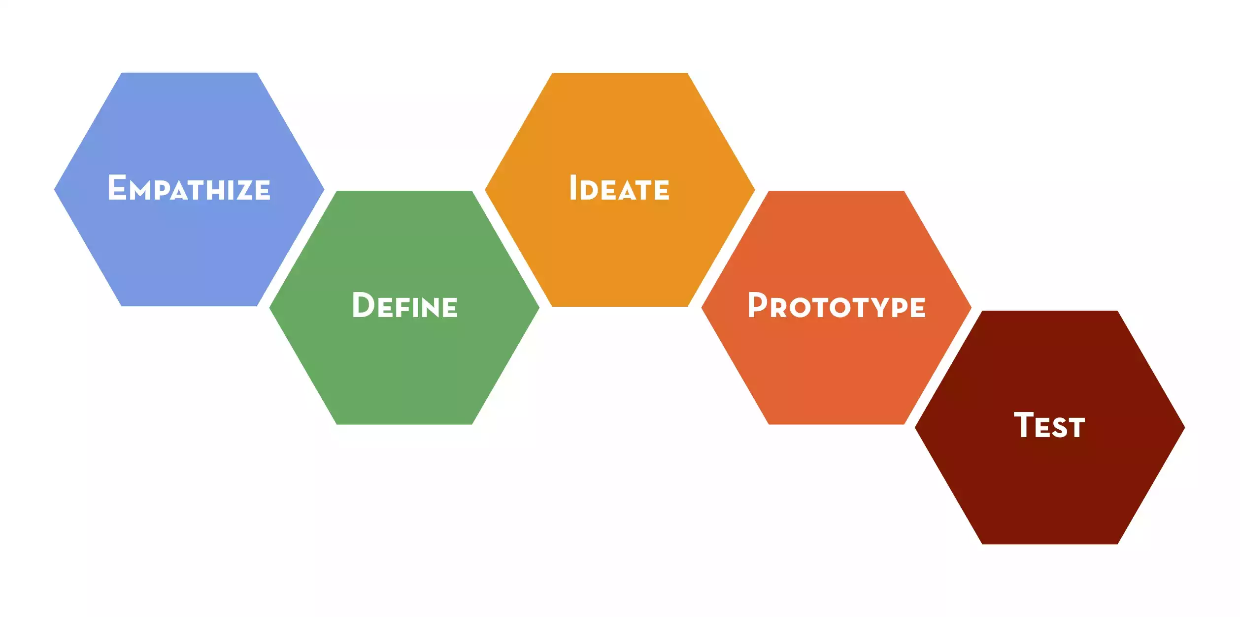
构思阶段

Slide 3
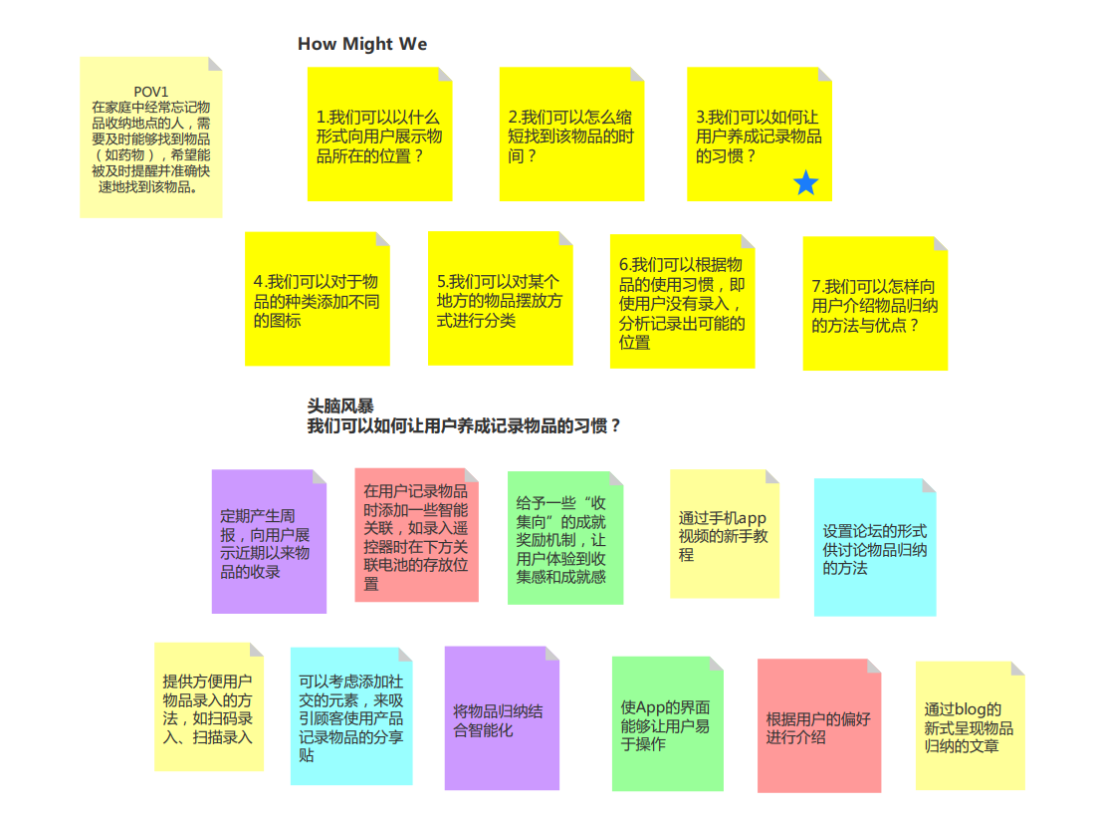

01
POV & HMW

Slide 4
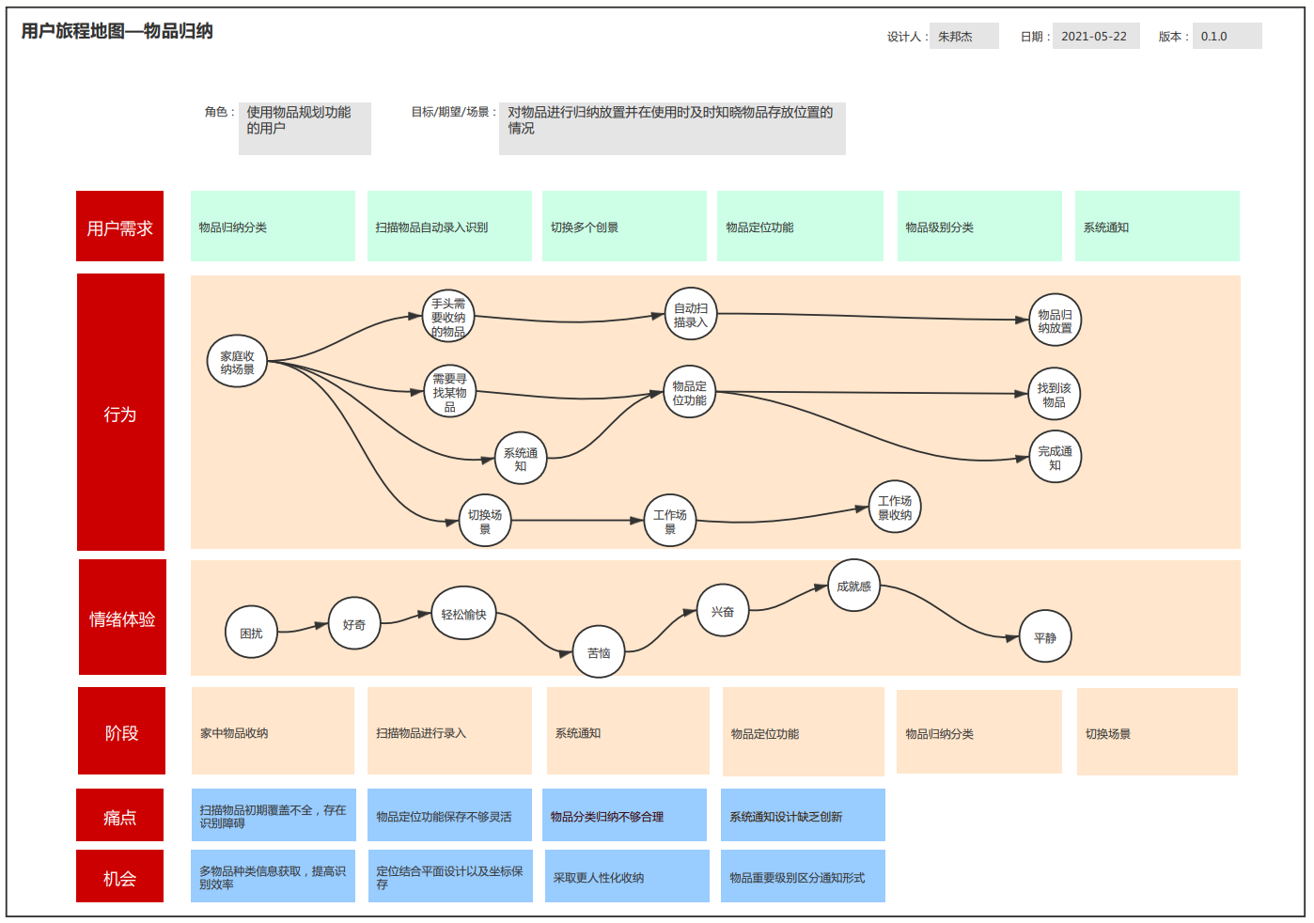
01
用户旅程图

Slide 5
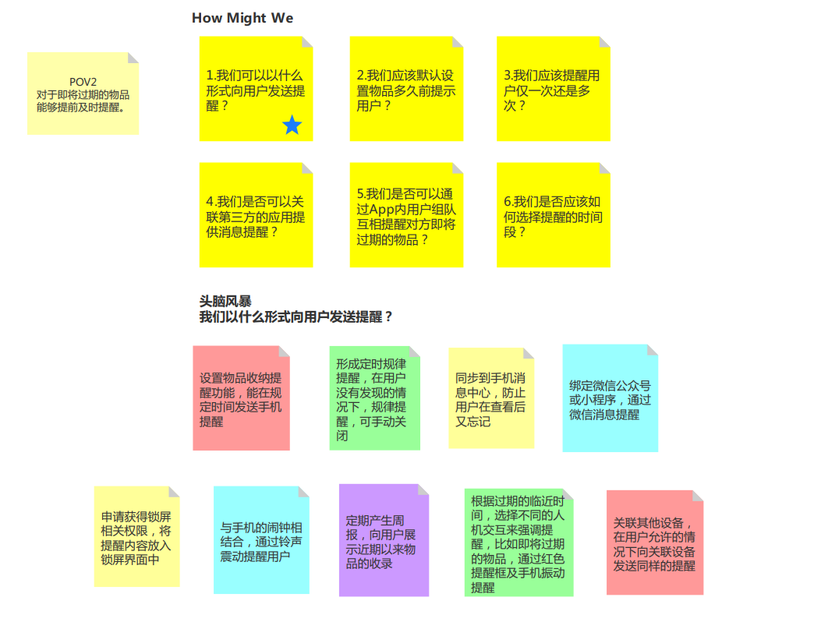

02
POV & HMW

Slide 6
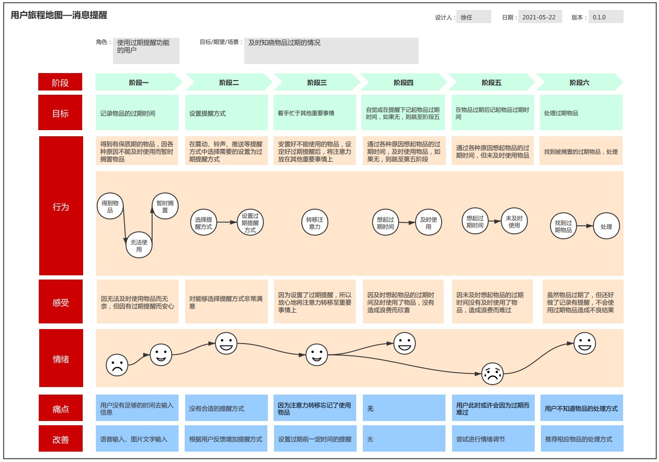
02
用户旅程图

Slide 7
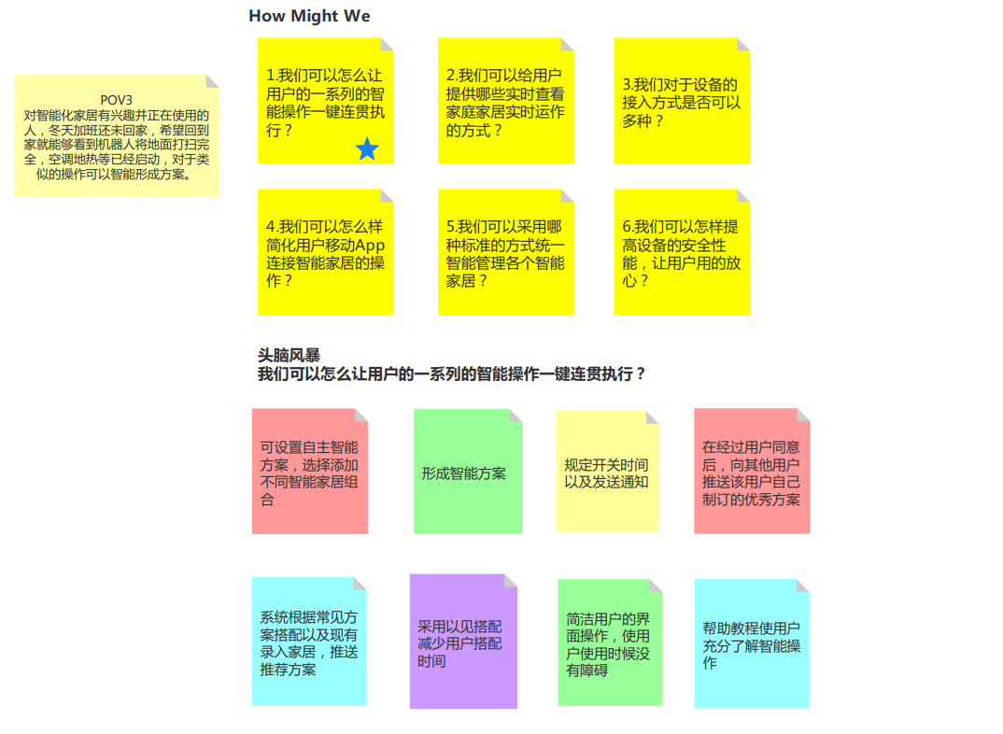

03
POV & HMW

Slide 8
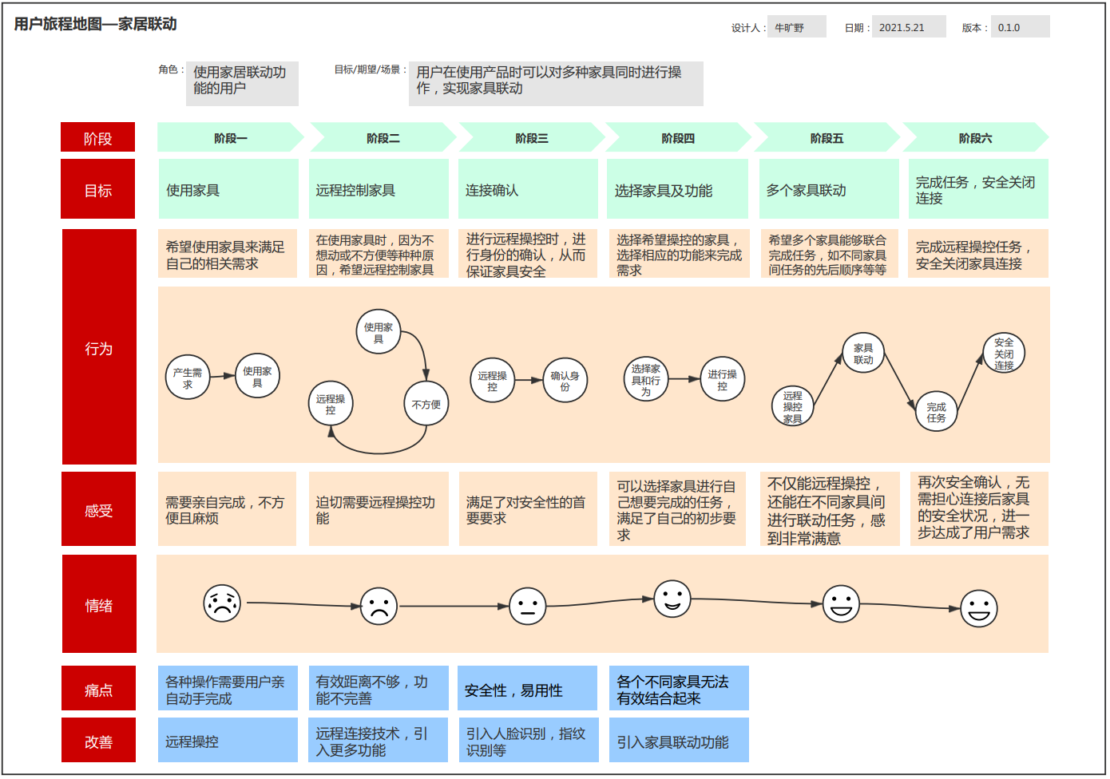
03
用户旅程图

Slide 9
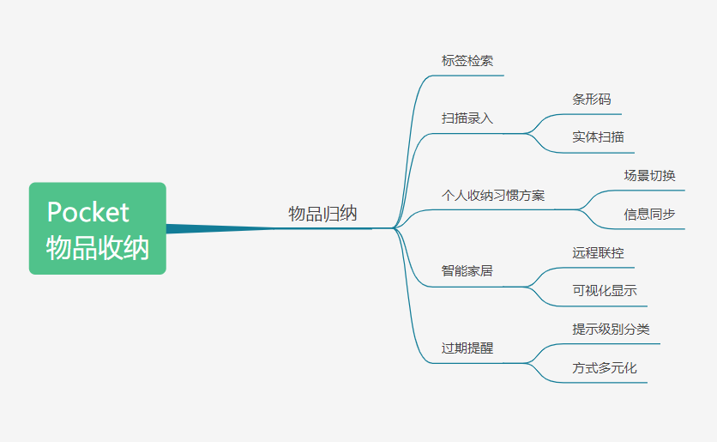

04
概念视频

Slide 10
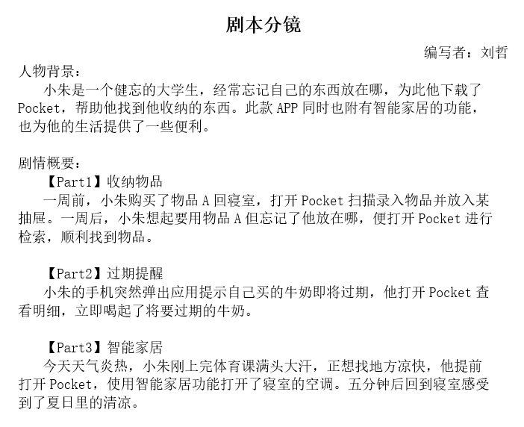

04
概念视频
请大家欣赏
勿喷！！！

Slide 11
原型阶段

Slide 12
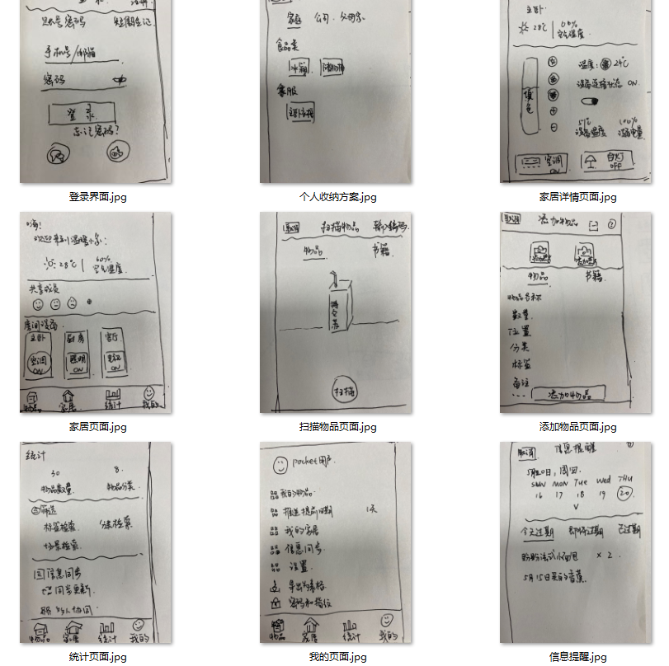
05
界面草图

Slide 13
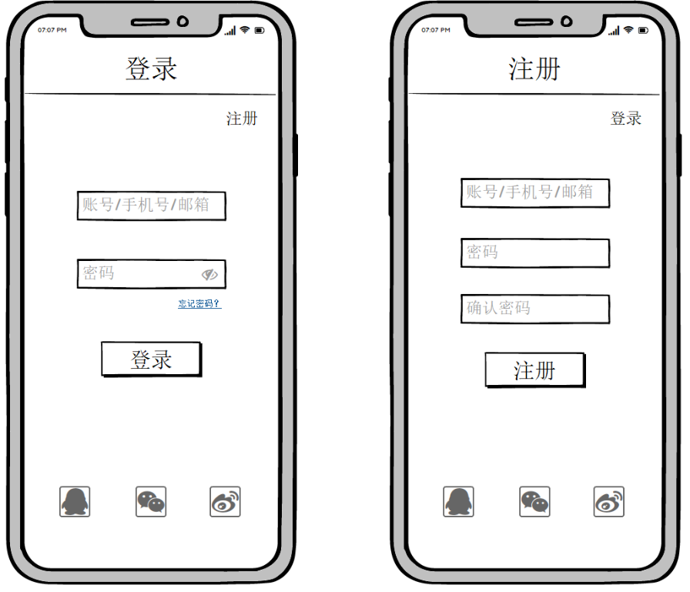
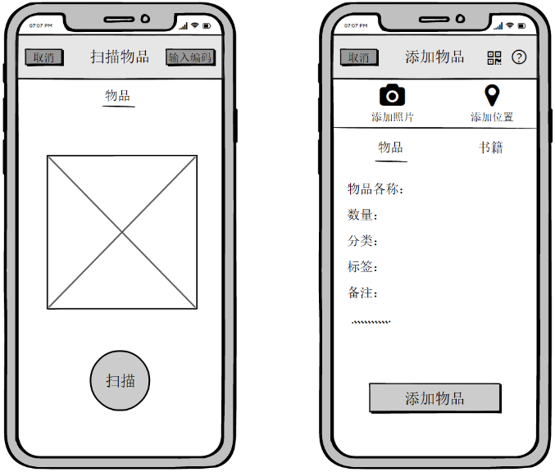
06
线框图

Slide 14
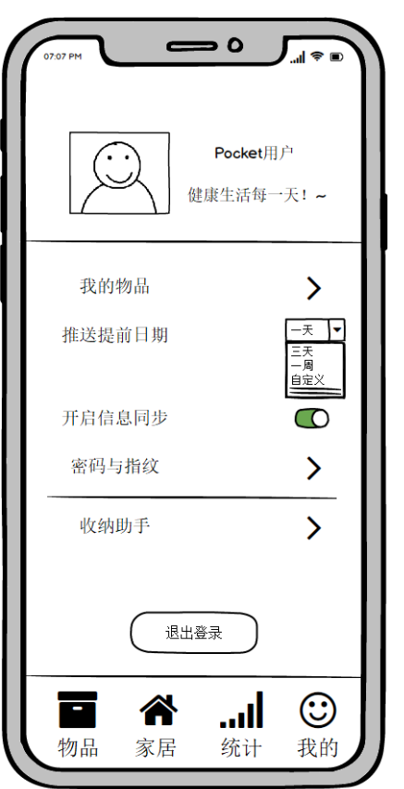
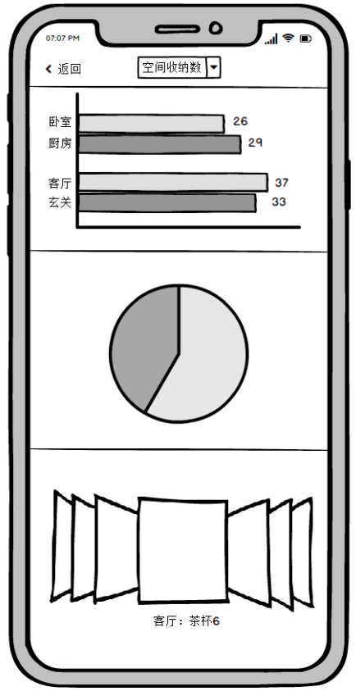
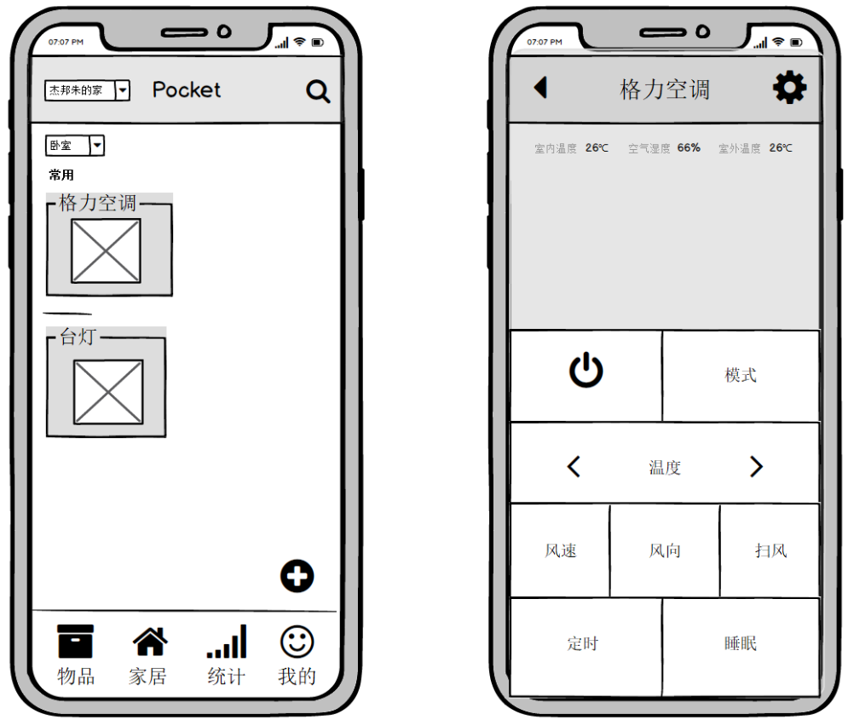
06
线框图

Slide 15
Thanks
G10
2021.5.26

